Slide 1
Algodoo
als katalysator voor ontdekkend en ontwerpend leren
Fontys Lerarenopleiding Sittard, Jos Smits, vakgroep natuurkunde

Slide 2
Wat gaan we doen?
Korte introductie op Algodoo en de nieuwe kennisbasis
Een paar voorbeelden en mogelijkheden van Algodoo bekijken
Samen iets ontwerpen
De leerling als ontwerper
De lerarenopleiding / hoe wij bij Flos het aangepakt hebben
Samen vooruitblikken

Slide 3
Wat is het nut van een katalysator?
Zorgt ervoor dat een proces sneller verloopt (ander reactiemechanisme)
Vergt minder energie
Vergroot de opbrengst van een proces
De katalysator wordt zelf niet verbruikt

Slide 4
Ontwerpen is best moeilijk!
Divergent denken
Creativiteit en vindingrijkheid
Kennis van natuurwetenschap

Slide 5
Wat kun je met Algodoo (1)?
Verschijnselen visualiseren en modelleren (natuurkunde, scheikunde, biologie)
Artefacten ontwerpen (techniek, technologie)
Leren onderzoeken en ontwerpen

Slide 6
Wat kun je met Algodoo (2)?
Ideeën
Visualiseren (concretiseren)
Uitwisselen (samenwerken)
Testen (uitproberen, onderzoeken)
Prototypen (werkend model bouwen)

Slide 7
Uit de nieuwe kennisbasis VO:
Het begrip 'kennis' dient breed te worden opgevat. Het omvat 'weten dat', 'weten hoe', 'weten waarom' en 'weten over weten'.
De kennisbasis is richtinggevend, in de zin van: niet-verplichtend, inspirerend en toekomstbestendig. Wat dit laatste betreft gaat het ook om aansluiting bij de 21e eeuwse vaardigheden en de manier waarop deze binnen vakgebieden aandacht zouden kunnen krijgen. Het gaat hierbij vooral om kritisch denken, probleem oplossen, creativiteit en informatievaardigheden.

Slide 8
Uit de nieuwe kennisbasis VO:
Karakteristieke werkwijzen Deze vormen de basis van de manier waarop technici, wetenschappers en ingenieurs werken.
Het gaat om:
• ontwerpen;
• modelontwikkeling en -gebruik;
• informatievaardigheden;
• redeneervaardigheden;
• rekenkundige en wiskundige vaardigheden;
• waarderen en oordelen.
Deze werkwijzen zijn geformuleerd als activiteiten.

Slide 9
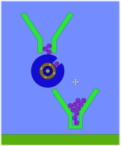
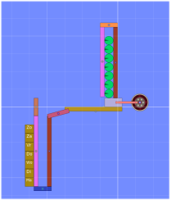
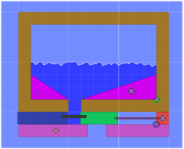
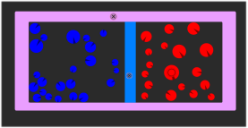
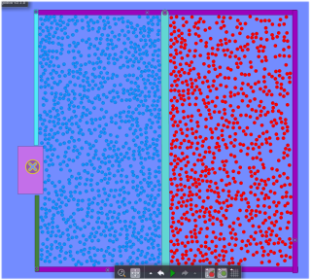
Een paar voorbeelden:
doseerprobleem
Kleine deeltjes

Slide 10
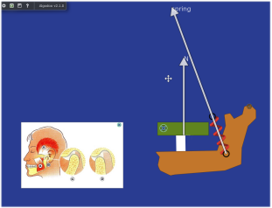
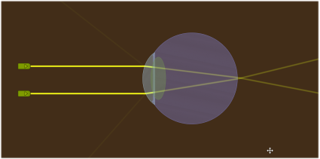
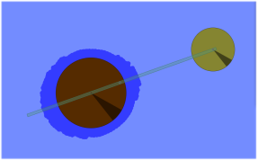
En nog een paar:
Model onderkaak
Model menselijk oog
Eb en vloed

Slide 11
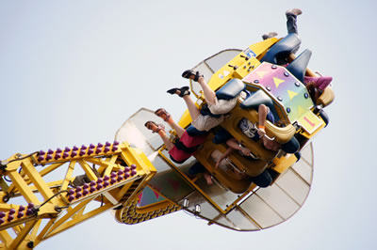
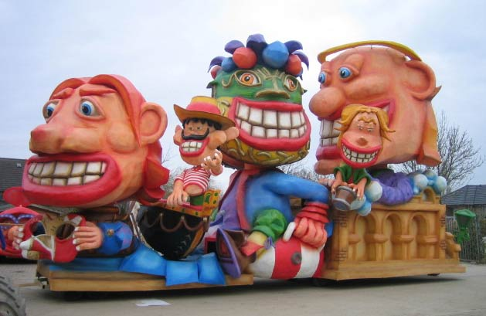
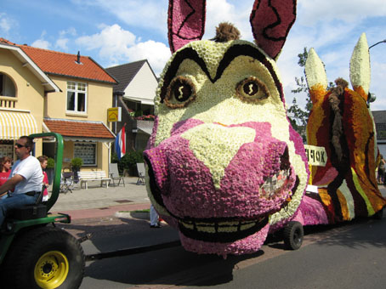
Een ontwerpprobleem:

Slide 12
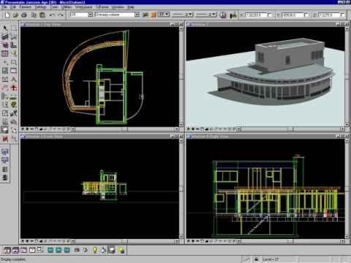
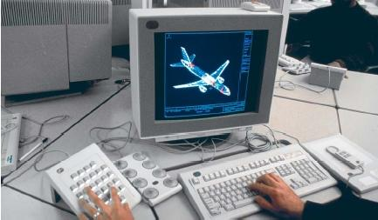
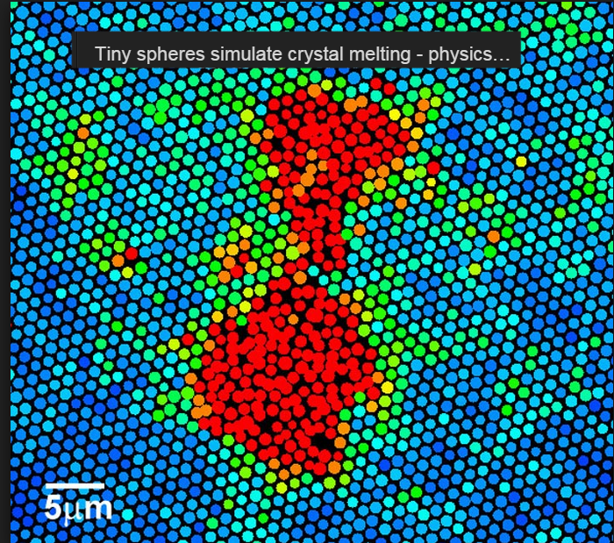
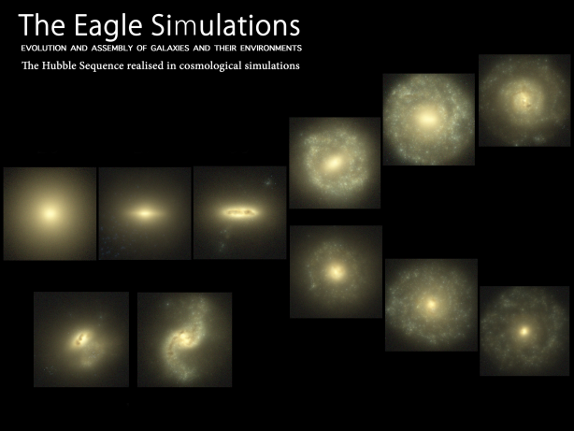
In de wereld van de “echte techniek & wetenschap” neemt de computer een bijzonder belangrijke plaats in.

Slide 13
Stelling:
Het is belangrijk dat je de leerling de rol van onderzoeker of ontwerper kunt geven. Door dat te doen kun je de leerling actiever maken en de focus richten op de ontwikkeling van een onderzoekende houding en creatieve denkstrategieën. Dat vraagt van ons, docenten, dat we hard nadenken over het ontwikkelen van rijke probleemstellingen voor onze studenten.
Algodoo kan hierbij een rol spelen.

Slide 14
2 ict-vak-modules in het curriculum van Flos
Ict-vak-1: kennismaking met allerhande educatieve software [Phet-simulaties / Yenka / Systematic / Optics Bench, Walter Fendt …
Ict-vak-2: Algodoo

Slide 15
Ict-vak-2: Algodoo in de klas
Studenten eerst zelf aan de slag met Algodoo (de techniek van het bouwen van virtuele simulaties / modellen ; prototyping)
Nadenken over de vakdidactische mogelijkheden (bij vakdidactiek)
Materiaal voor leerlingen ontwerpen.
Uitproberen in de klas.

Slide 16
Een educatieve simulatie moet:
1. Leerlingen stimuleren tot onderzoek en het stellen van vragen
2. Inzicht geven in moeilijke concepten en relaties daartussen en inzicht in wetmatigheden
3. Verband hebben met de leefwereld van de leerling
4. Onzichtbare dingen zichtbaar maken (bijvoorbeeld krachten of atomen of een heel zonnestelsel in beeld brengen)
5. Creatieve, laterale denkvaardigheden stimuleren (wat zou er gebeuren als…..?)
6. Leerlingen een idee geven van het gebruik van natuurkunde in de techniek
7. Het mogelijk maken om “metingen” te verrichten om een meer kwantitatief begrip te krijgen
8. een fris, kleurig en aantrekkelijk uiterlijk hebben (dat gaat erg gemakkelijk met Algodoo ™)
9. leerlingen stimuleren om gebruik te maken van grafieken en deze te leren interpreteren

